Slide 1
Szkoła Promująca Zdrowie
2018/2019
Prezentację przygotowała: Katarzyna Proch,
szkolny koordynator projektu

Slide 2
Szkoła promująca zdrowie to szkoła, która w szczególny sposób propaguje zdrowy styl życia, wyposaża uczniów w wiedzę
i umiejętności niezbędne do podejmowania wyborów dla poprawy własnego poczucia odpowiedzialności za zdrowie własne i innych, prowadzi wszechstronną edukację propagującą zdrowie, włącza do działań prozdrowotnych zarówno uczniów szkoły,
jak i rodziców.
Szkoła Podstawowa nr 1 im. Janusza Korczaka
w Komornikach
należy do Wielkopolskiej Sieci
Szkół Promujących Zdrowie
od listopada 2014 r.

Slide 3
Co roku przyjmujemy do realizacji jeden
tzw. problem priorytetowy.
W bieżącym roku szkolnym brzmi on:
Niewłaściwe nawyki żywieniowe uczniów.
Spożywanie produktów żywnościowych
o małej zawartości odżywczej.

Slide 4
Celem naszych działań stało się zatem:
wyposażenie rodziców i dzieci w wiedzę niezbędną
do dokonywania zdrowych wyborów żywieniowych;
zmiana nawyków żywieniowych.

Slide 5
ZADANIE I
Zorganizowanie spotkań i warsztatów z profesjonalistami dla dzieci
Realizacja zajęć warsztatowych w klasach I – III.
Warsztaty z dietetykiem w klasach IV – VII podczas projektu „Nie żyję tylko dla siebie”.
Spotkania z pielęgniarką w klasach I - III w ciągu całego roku.
Organizowanie spotkań z osobami związanymi ze zdrowym odżywianiem podczas klasowych wycieczek i Zielonych Szkół.

Slide 6
ZADANIE II
Poszerzenie wiedzy rodziców i nauczycieli na temat zdrowego żywienia dzieci
Zamieszczanie na tablicy informacyjnej w holu szkoły informacji na temat zdrowego odżywiania, ciekawych przepisów na zdrowe dania i zastępniki słodyczy.
Prelekcje dla rodziców połączone z prezentacją podczas zebrań.
- Spotkanie rodziców i nauczycieli z dietetykiem.

Slide 7
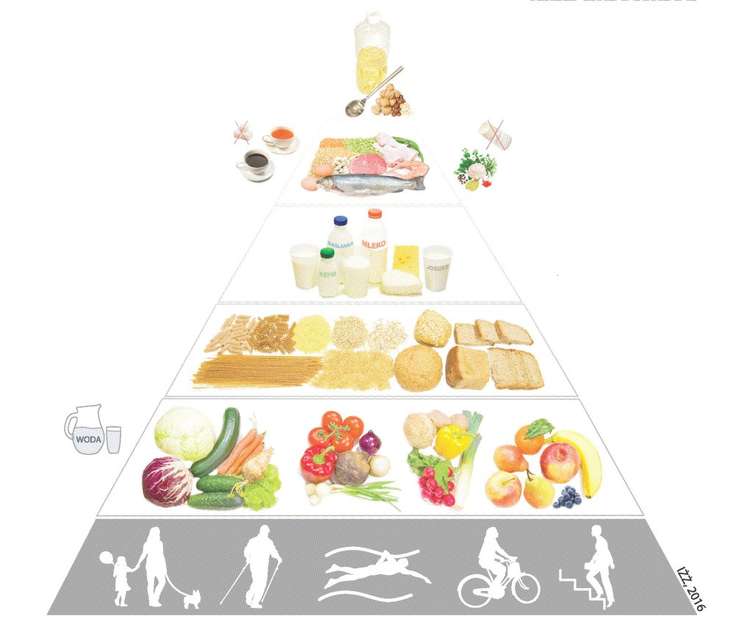
ZADANIE III
Poruszanie problematyki zdrowego odżywiania podczas zajęć lekcyjnych i imprez szkolnych
Udział każdej klasy w przynajmniej jednym programie związanym z problematyką zdrowego odżywiania.
Zajęcia warsztatowe zgodnie z tematyką zaproponowaną
w planach pracy dydaktyczno – wychowawczej klas.
Przygotowanie przedstawienia dla klas 0 – III na temat zdrowego odżywiania.
Pogadanki i prezentacje multimedialne przygotowywane
przez nauczycieli, uczniów i rodziców.

Slide 8
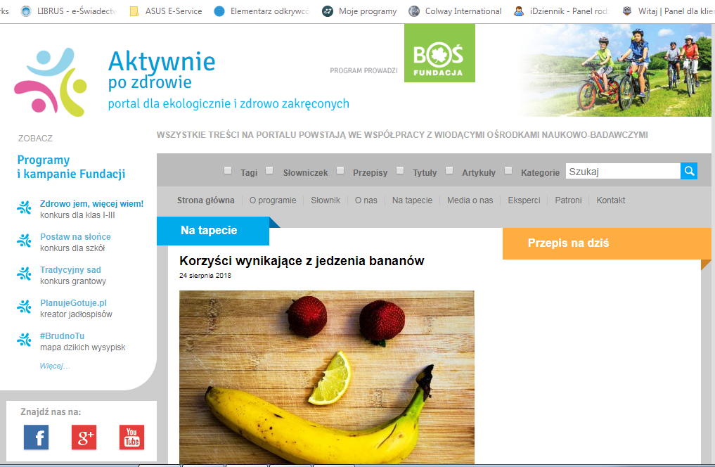
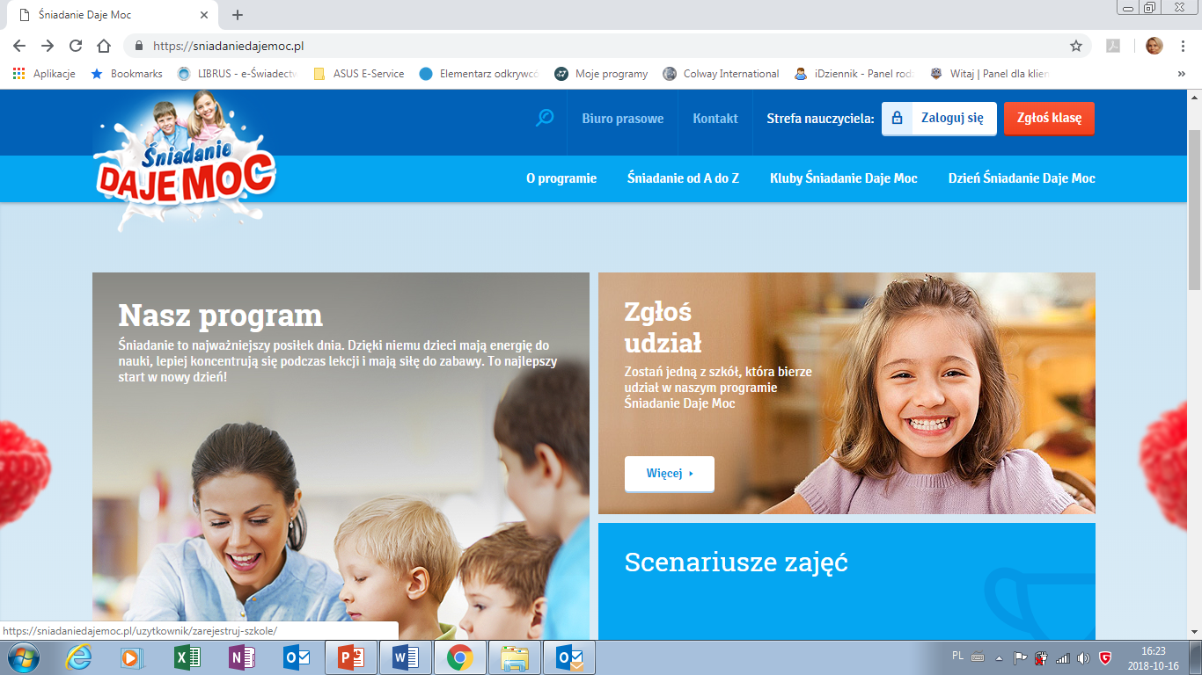
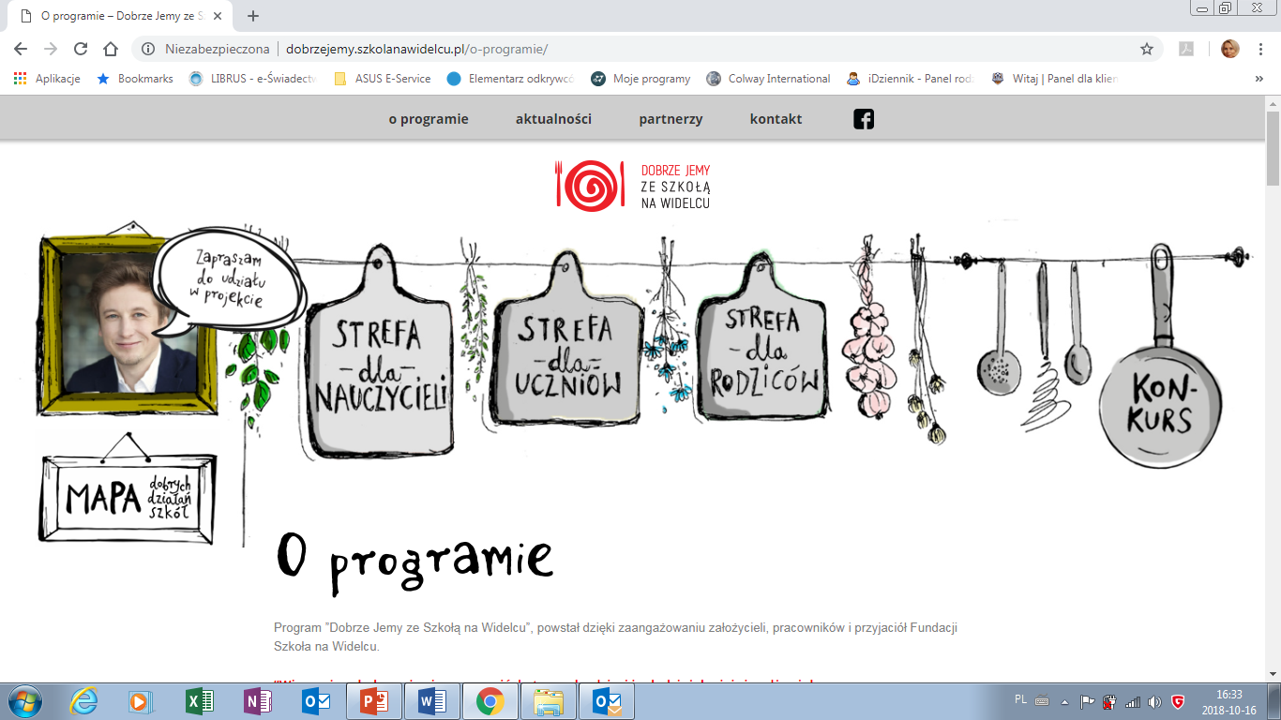
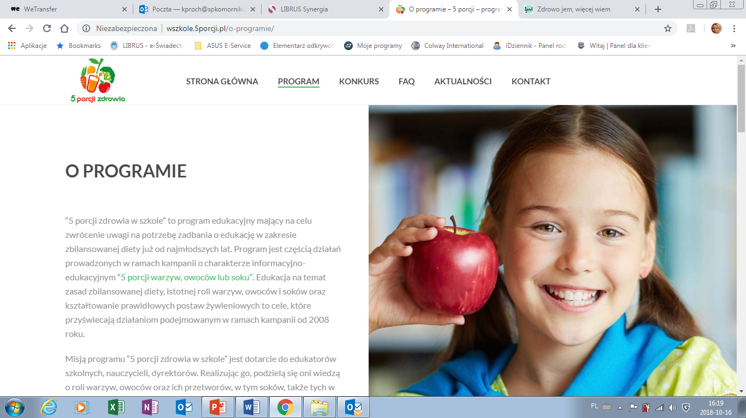
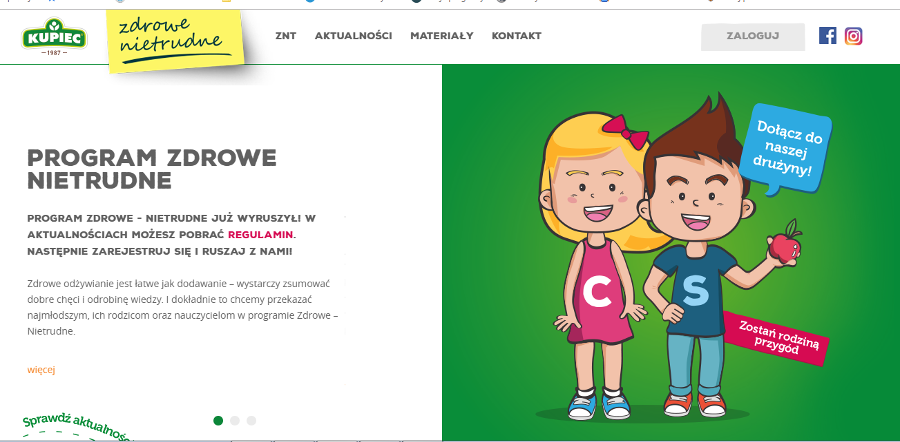
Programy, w których uczestniczymy

Slide 9
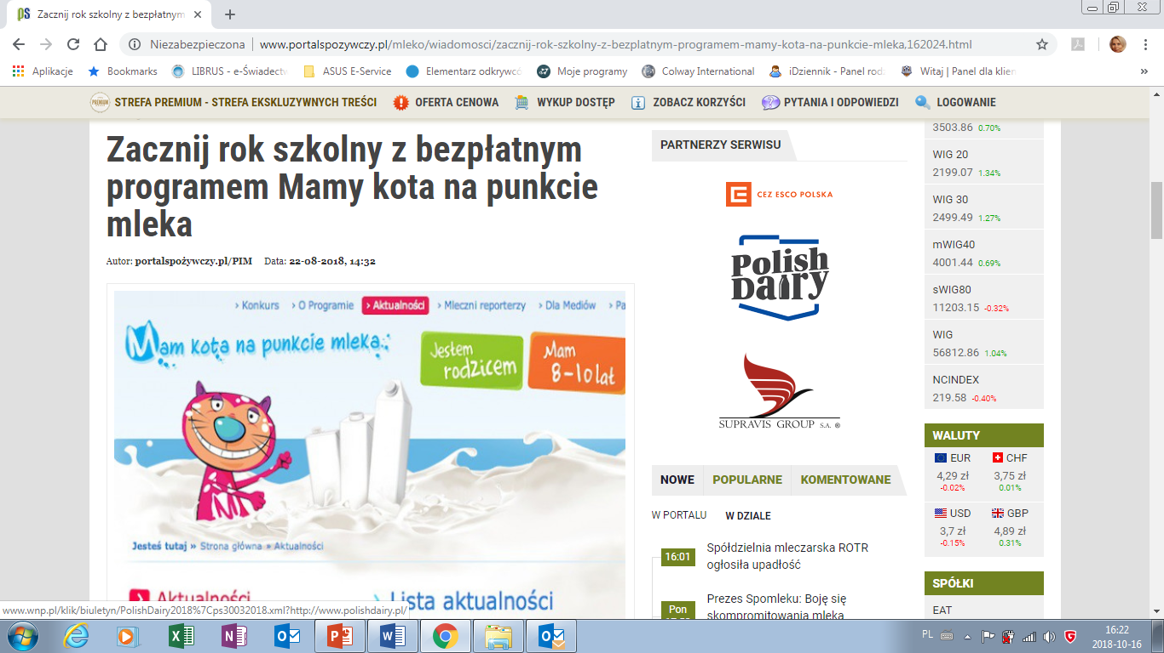
ZADANIE IV
Świadomy udział w programie „Owoce i warzywa szkole”
oraz „Szklanka mleka”
- Wyjaśnienie założeń i celów programów „Owoce i warzywa
w szkole”, „Szklanka mleka”.
Wspólne spożywanie drugiego śniadania, zachęcanie
do zjadania podczas drugiego śniadania owoców i warzyw.
Konkurs plastyczny „Portret Kota Mlekopija”.
Konkurs na imię dla koleżanki kota Mleczysława (www.kochammleko.pl).
Wykorzystanie gier i łamigłówek ze strony programu www.kochammleko.pl do uświadamiania korzyści płynących
z picia mleka i spożywania produktów mlecznych.

Slide 10
ZADANIE V
Klasowe konkursy na rymowanki o zdrowym odżywianiu
Przeprowadzenie w klasach I-VII konkursów podsumowujących tematykę zdrowego odżywiania na najciekawszą rymowankę.
Wywieszenie w klasach i nauka na pamięć najciekawszych klasowych rymowanek.
Zamieszczenie najlepszych rymowanek na szkolnej stronie internetowej.

Slide 11
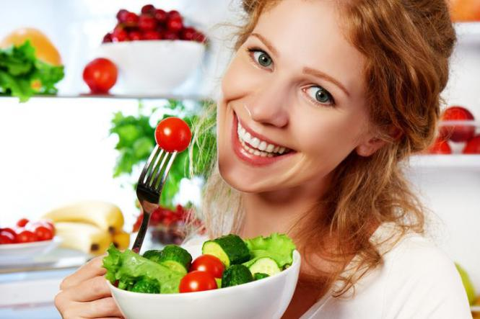
Chcielibyśmy, aby po roku naszych działań 50 % uczniów
i rodziców stwierdziło, że zwiększyła się ich wiedza dotycząca zdrowego odżywiania i starają się stosować ją w praktyce.

Slide 12
Dziękuję
za uwagę ☺

